Slide 1


Free PPT Templates - Standard (4:3)
由尿液中純化與量測鍶90與氫3

Slide 2
Detection of Sr-90 in water:
水中鍶-90的檢測：
  快速檢測:委由加拿大原子能委員會
  鍶90量測的干擾評估:委由加拿大原子能委員會。
  生物測定：
    尿液中的氫-3委由國際原子能總署
    鍶-90（和尿液中的 氫-3）委由國際原子能總署
Free PPT Templates - Standard (4:3)

Slide 3
Rapid detection of Sr-90 in water by Tayeb et.al, Atomic Energy Canada, Chalk River J. Radioanal.
Nucl. Chem. (2014) 300:263–267
為什麼偵測鍶-90 如此重要？
鍶-90 (90Sr) 是核設施中普遍存在的污染物。
鍶90的半衰期長達 28.79 年。
如果鍶90釋放到土壤中，會污染地下水，最終可能排放到地表水中。
鍶90在生化特性上與鈣相似，因此可以在骨骼中積累。
可能導致骨髓癌和骨骼周圍的軟組織癌

Slide 4
結論
Free PPT Templates - Standard (4:3)
直接 TDCR Cherenkov 計數和放射化學分離後的計數中獲得的測量結果非常吻合。
這證實了直接 TDCR Cherenkov 計數可以作為一種具有可靠結果的快速篩查方法。
但是，在樣品中存在其他干擾放射性核素的情況下，放射化學分離方法可能會產生更準確的結果

Slide 5
快速檢測水中鍶-90 的干擾因素
Tayeb et.al, Atomic Energy Canada, Chalk River
Free PPT Templates - Standard (4:3)
潛在的干擾因素：
樣品幾何
顏色淬滅的影響
潛在干擾放射性核種的影響 （鉀40、磷32、鍶89、鉛210/210鉍、銫137和鈷60）

Slide 6
結論
塑料瓶的計數效率高於玻璃瓶。
對幾何形狀和淬火影響的 TDCR 校正是有效的。
活度在預期活度的大約 7.5% 範圍內，這對於緊急情況下的篩選應用是可以接受的。
其他高能貝他粒子或混合貝他伽瑪射源會產生切倫科夫光，這會干擾鍶90/釔90的TDCR 切倫科夫計數。
因此，鍶90/釔90與其他放射性核素的分離仍是必須的。

Slide 7
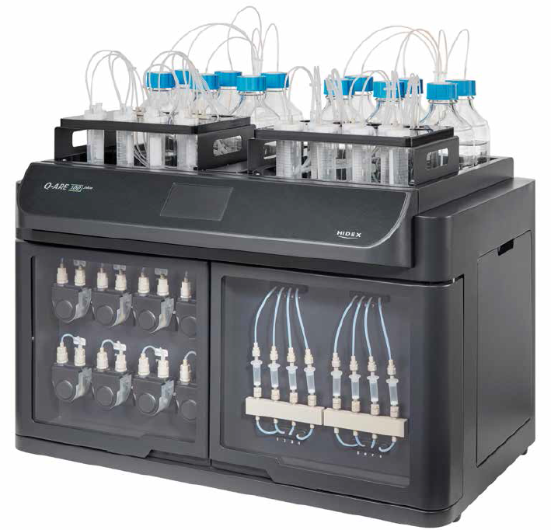
鍶90使用自動快速管柱分離系統
Free PPT Templates - Standard (4:3)

Slide 8
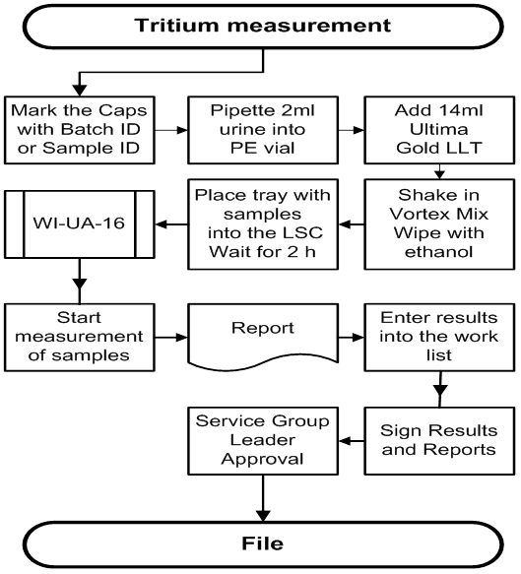
使用TDCR液態閃爍計數器量測尿液中的氫3
Free PPT Templates - Standard (4:3)

Slide 9
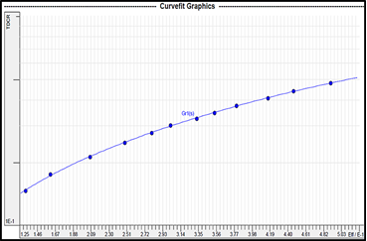
使用TDCR液態閃爍計數器量測尿液中的氫3的方法
Free PPT Templates - Standard (4:3)
2 毫升尿液 + 14 毫升 UltimaGold LLT混和均勻
測量前等待 2 小時
測量時間：100分鐘
減去尿液空白組
修正 TDCR 值具有背景的 TDCR 值
擬合 TDCR 失超曲線
結果與半衰期校正檢測。
偵測極限：30 Bq/L

Slide 10
結論
Free PPT Templates - Standard (4:3)
氫3可以直接從尿液中測量
淬滅效應（顏色、化學物質）在計算計數效率時起主要作用。
淬滅由 TDCR 校正，無需外部源。
TDCR成為“絕對”測量

Slide 11
使用TDCR液態閃爍計數器與TDCR-契忍可夫法測定尿液中的鍶90
鍶90的生物測定方法
鹼土磷酸鹽沉澱
礦化
使用鍶樹脂柱分離
TDCR-契忍可夫法計數與 Hidex 300 SL對樣本進行不同次數的計數以獲得所需的計數統計/MDA
第一個和最後一個樣品為空白組
釔-90偵測效率值= TDCR*0.6886+0.1678
6. 鍶90活性計算檢測，在檢測釔90後24小時始的量測
鍶90偵測極限值：0.1 Bq/L（t=60 min，空白尿液）

Slide 12
結論 Standard (4:3)
使用 TDCR 技術對樣品進行放射化學製備，用於直接分析。
EURADOS 比對練習中獲得的結果表明，該方法的可靠性與參考值的偏差小於 10%。

